Slide 1
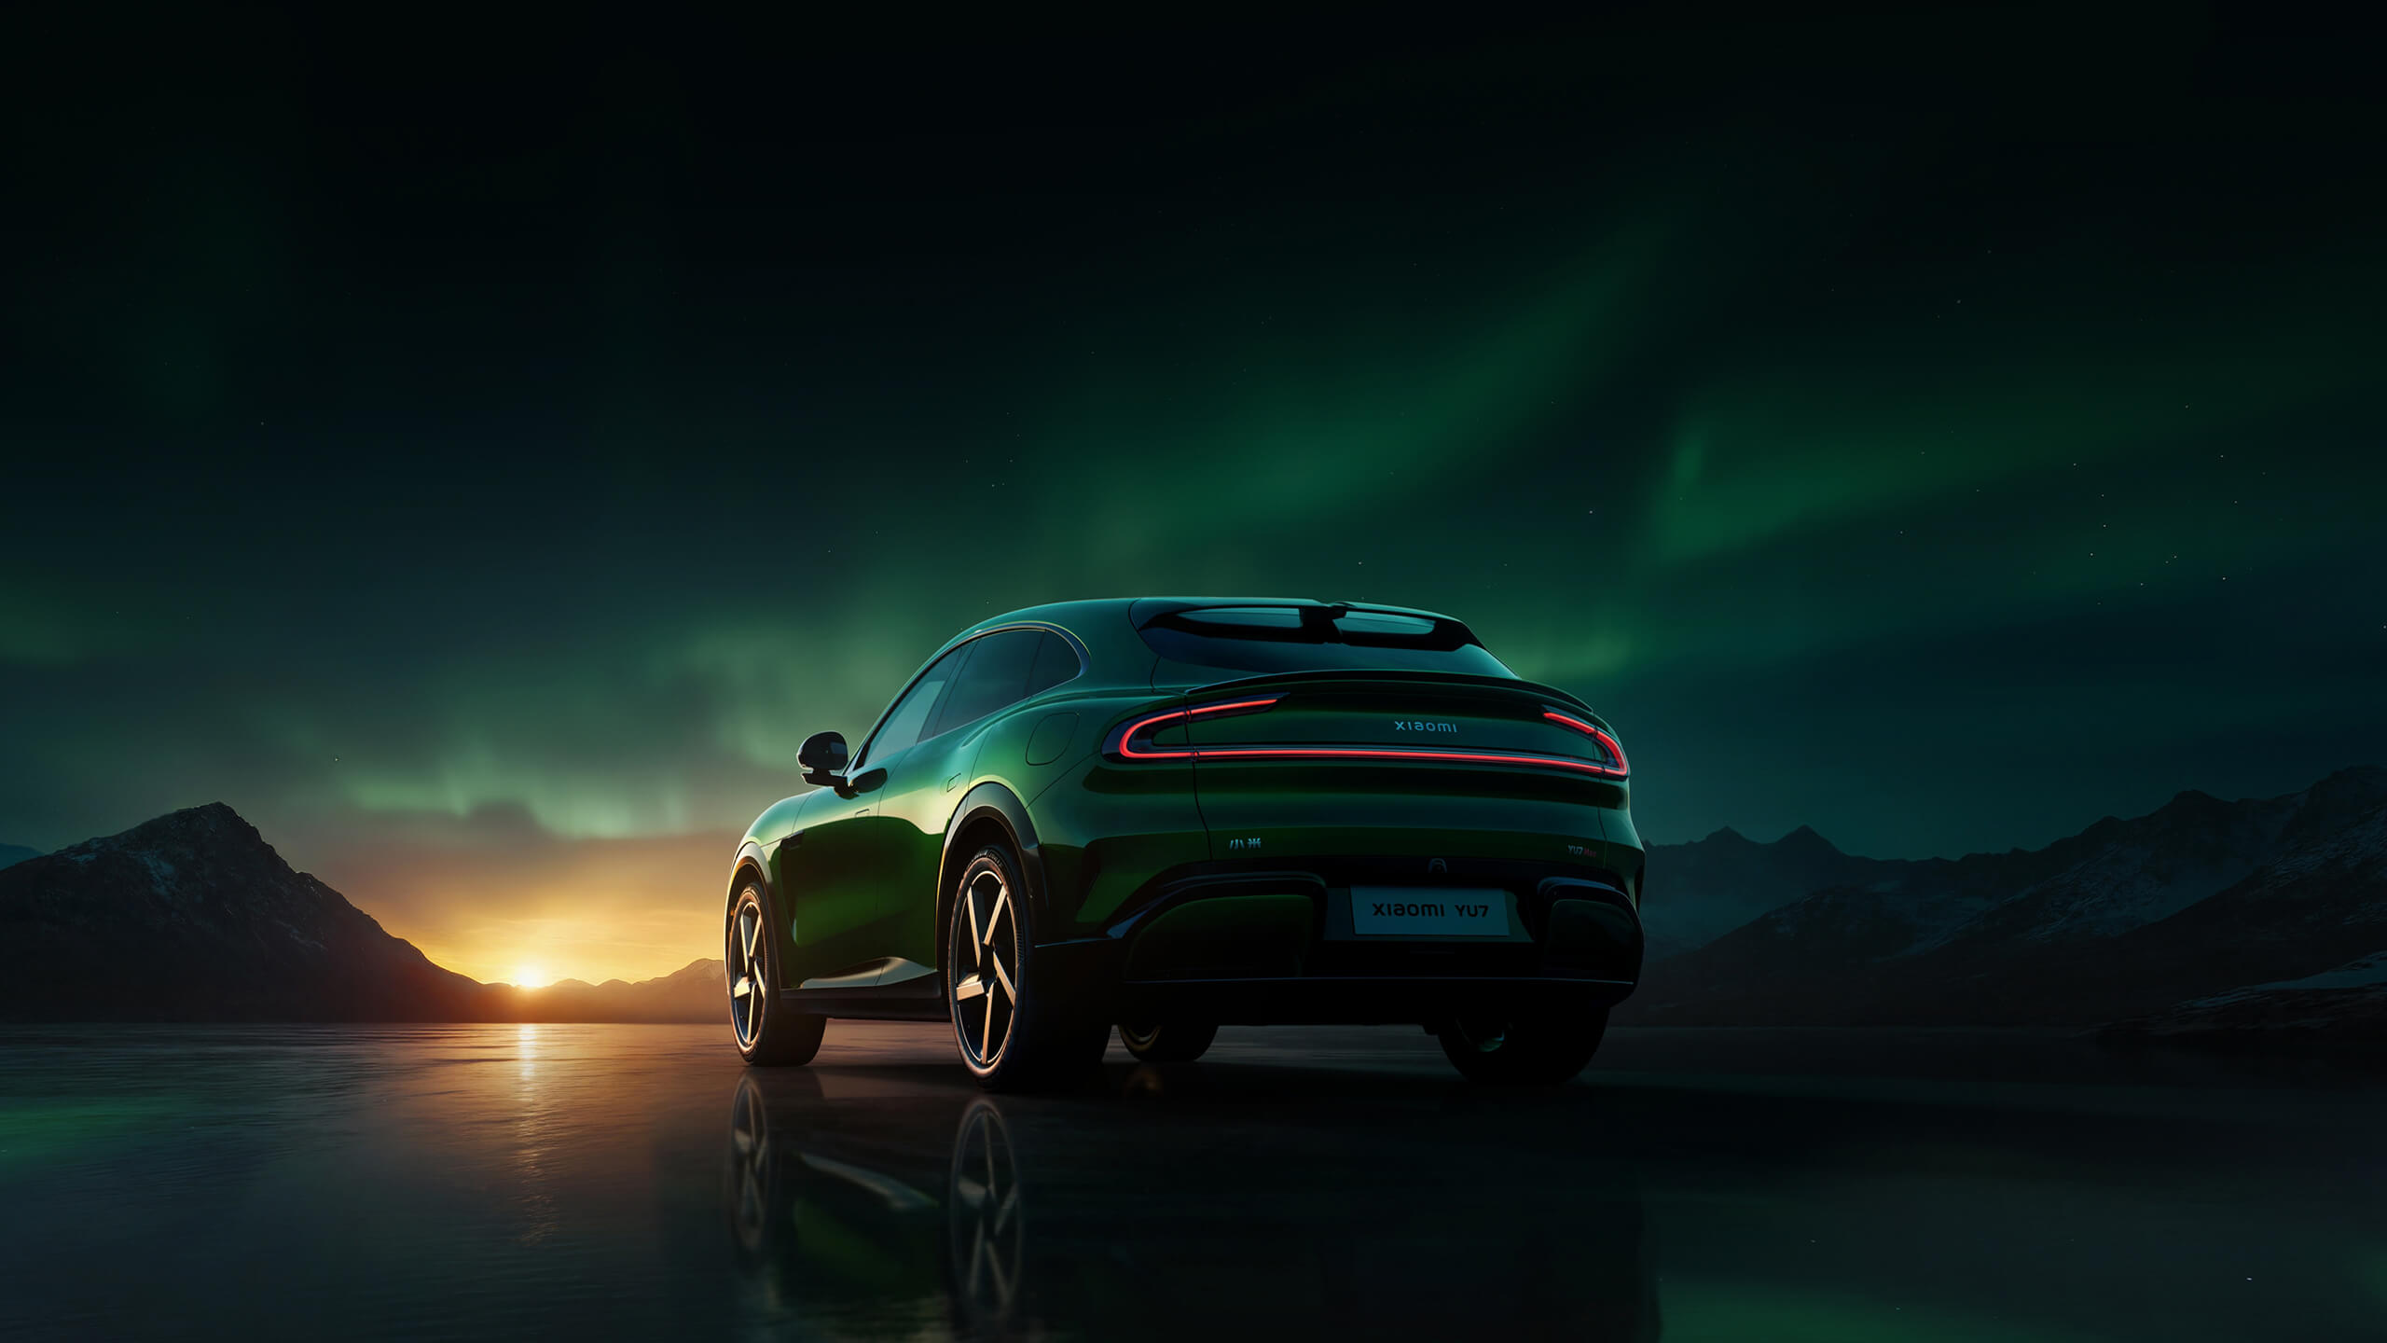
XIAOMI EV / YU7 / 2025 PRODUCT STORY
小米 YU7
从容奔赴 · 伟大旅程
跑车级姿态，SUV 的从容。
一台把长途旅行做成日常的纯电 SUV。
图片 / 资料：小米汽车官网 YU7（访问：2026-08-06）

Slide 2
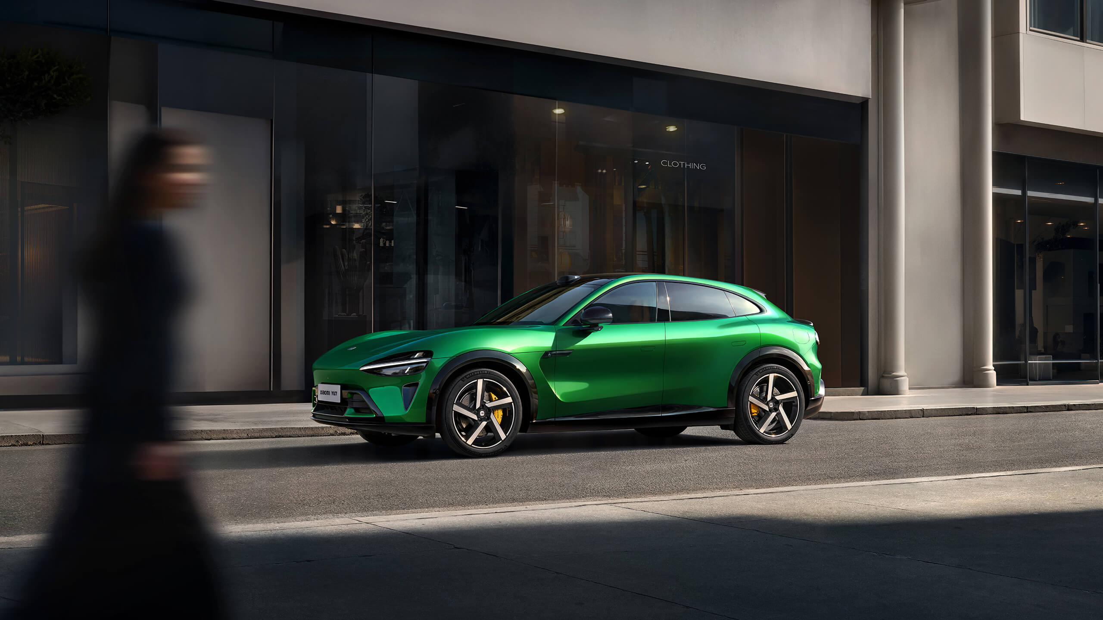
01 / POSITION
从 SU7 到 YU7
小米的第二台车，第一台 SUV
保留跑车式的低趴比例，
把车内空间、舒适与长途能力
放进同一台车。
1:3 头身比 0.245 风阻系数
接近 5 米车长，仍然保留向前俯冲的姿态
数据来源：小米汽车官网 YU7；图源同上

Slide 3
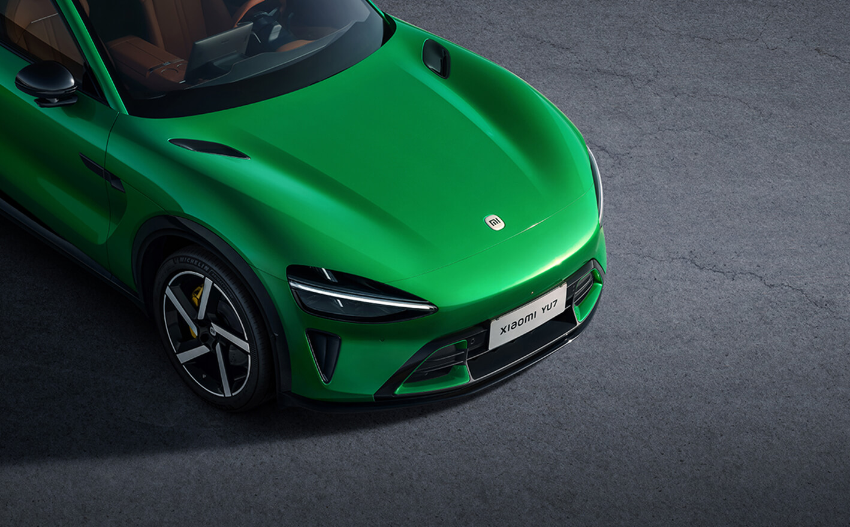
02 / DESIGN
长车头，宽体，低趴
一眼看上去，就知道它在向前
1:3
头身比
让 SUV 也有跑车的第一眼张力。
3.11㎡ 蚌式铝机盖 ｜ 0.245 超低风阻
10 组贯穿式风道 ｜ 19 个风口 ｜ 流线型尾部
数据来源：小米汽车官网 YU7 外观设计；数据来自小米汽车实验室

Slide 4
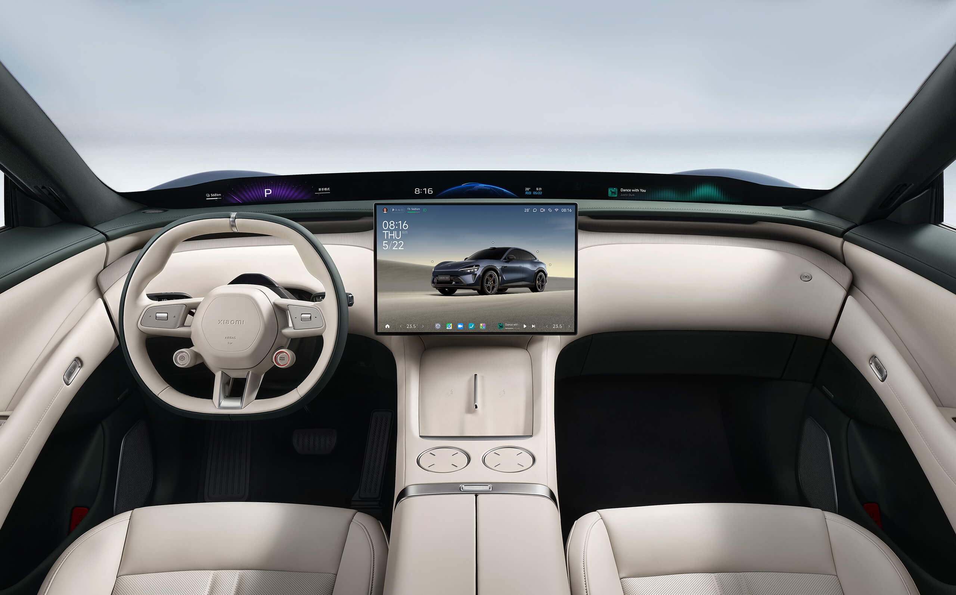
03 / CABIN
座舱，
不只是屏幕
是第一排观景席
把导航、车况与娱乐信息
放到自然视线里，
让驾驶少一点低头，多一点从容。
1.1 m HyperVision 全景显示
三块 Mini LED ｜ 108 PPD 视网膜级清晰度
资料来源：Xiaomi Global · YU7 cabin；图源：小米汽车官网

Slide 5
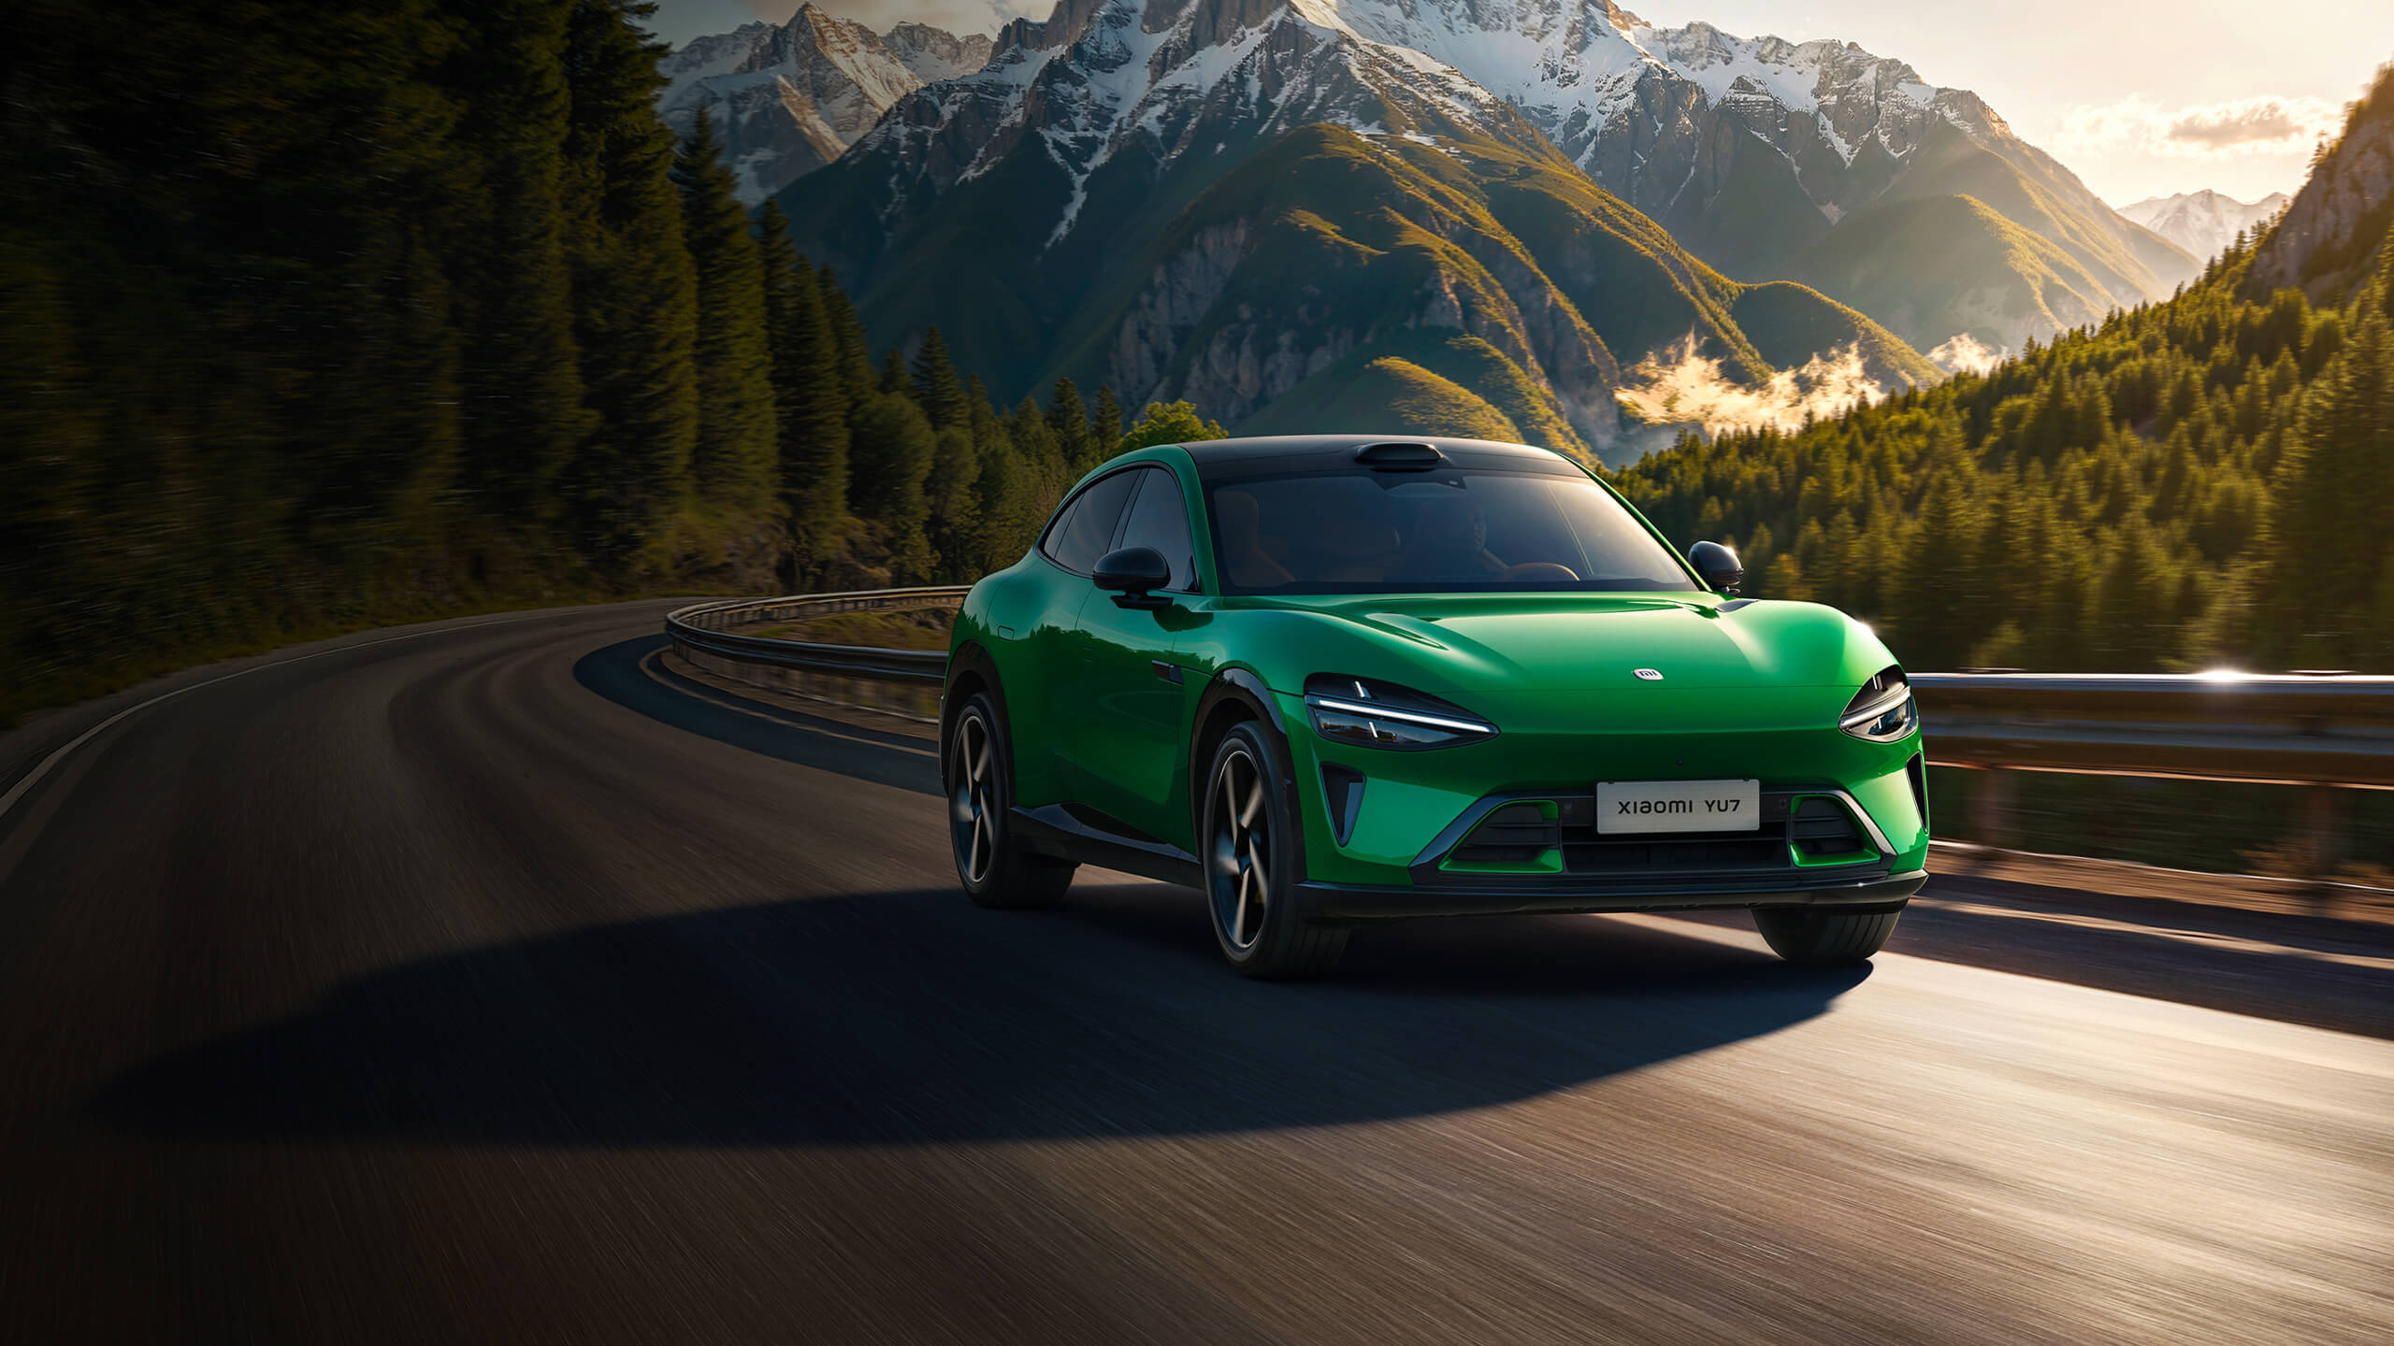
04 / PERFORMANCE
快，不必牺牲从容
YU7 Max · 性能旗舰
3.23 s 0—100 km/h
508 kW 最大功率
253 km/h 最高时速
性能被放进电机、底盘与整车稳定性里。
数据来源：Xiaomi Global · YU7 launch；图片：小米汽车官网

Slide 6
05 / RANGE
长途，不应被充电打断
高压平台，把“出发”交还给生活
835 km
CLTC 最长续航（标准版）
12 min 10% → 80%
15 分钟补能，最高可增加约 620 km 续航
数据来源：小米汽车官网 YU7；续航 / 充电数据以车型配置与测试条件为准

Slide 7
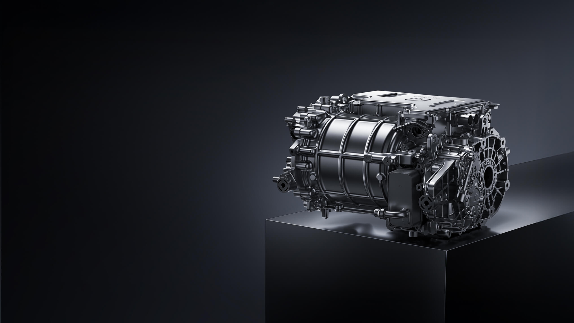
06 / INTELLIGENCE
智能能力，藏在日常里
从“能用”到“好用”
HyperVision 全景显示、智能座舱、
高算力辅助驾驶硬件，
共同把“信息”变成自然的体验。
700 TOPS DRIVE AGX Thor
LiDAR ｜ 11 个高清摄像头 ｜ 12 个超声波雷达
资料来源：Xiaomi Global · YU7 intelligent cabin；图片：小米汽车官网

Slide 8
07 / TAKEAWAY
YU7 的答案，很简单
快 · 远 · 智能 · 从容
它没有把 SUV 做成“更大的一台车”，
而是把速度、空间与科技，重新排成了同一条路。
小米 YU7
让每一次出发，都更接近“伟大旅程”。
图片 / 资料：小米汽车官网 YU7；本页为产品信息摘要

